Slide 1

基于扩散模型的卫星海表温度超分辨率处理
Super Resolution of Satellite-Derived Sea Surface Temperature Using a Diffusion-Based Model
华东师范大学
江叶鹏，洪宸烨，张蕴丹，王泇铮，万宇锐
指导老师：史兴杰
创新创业训练培育项目中期答辩
创新创业训练培育项目中期汇报

Slide 2

01
问题与背景
Background
PART ONE

Slide 3

问题与背景 -- SST数据
Sea Surface Temperature
关注海洋环境
海表温度
SST
检测气候变化
预测海洋灾害
联合国可持续发展目标
Sustainable Development Goals
SDG13：采取紧急行动应对气候变化及其影响。
SDG14：保护和可持续利用海洋及海洋资源以促进可持续发展。

Slide 4
问题与背景 -- SST数据
卫星 | 数据源 | 格式和分辨率 | 使用的变量
可见光红外成像辐射计 VIIRS | VIIRS L3S LEO PM SST dataset (GHRSST NOAA/STAR ACSPO v2.81 0.02 degree L3S Dataset from Afternoon LEO Satellites) https://search.earthdata.nasa.gov/ | 栅格 0.02°×0.02° 每天2次的全球观测 1:30 / 13:30 使用夜晚1:30的观测 (VIIRS对云层敏感) | 纬度：Lat(°) 经度：Lon(°) 海表温度：SST(K)
高级微波扫描辐射计AMSR2 | AMSR2_L3U SST dataset data.remss.com - /amsr2/ocean/L3/v08.2 | 栅格 0.25°×0.25° 每天1次的全球观测 | 纬度：Lat(°) 经度：Lon(°) 海表温度：SST(°C)

Slide 5
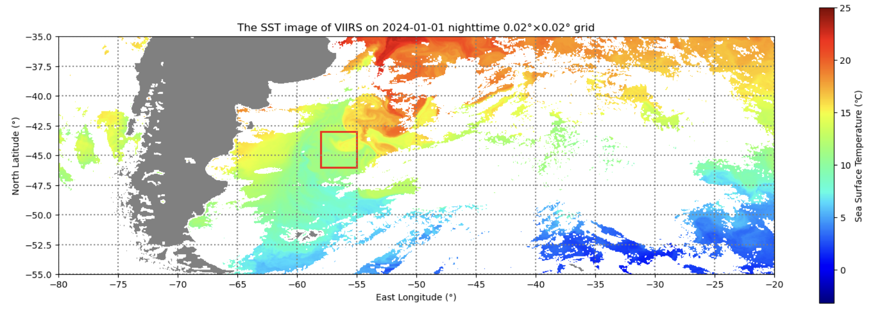
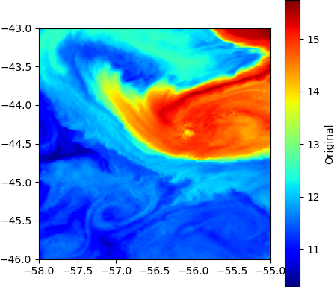
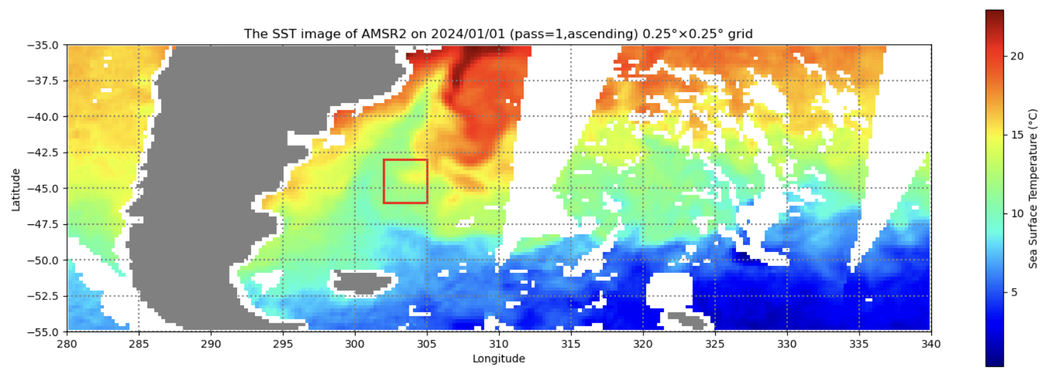
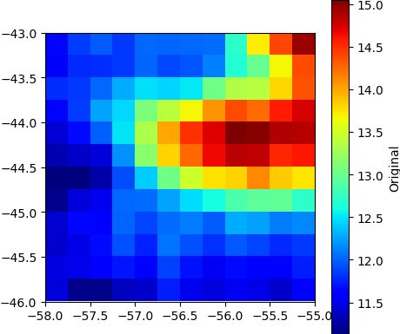
问题与背景 -- SST数据
VIIRS
可见光红外成像辐射计
VIIRS
覆盖率低
分辨率高
AMSR2
高级微波扫描辐射计
AMSR2
覆盖率高
分辨率低

Slide 6
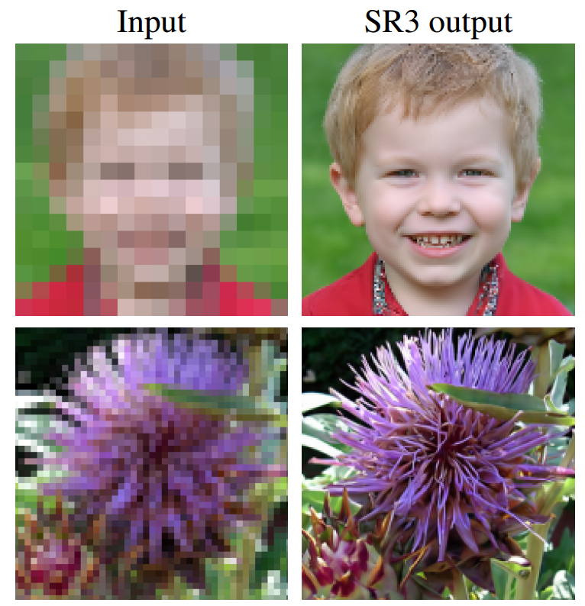
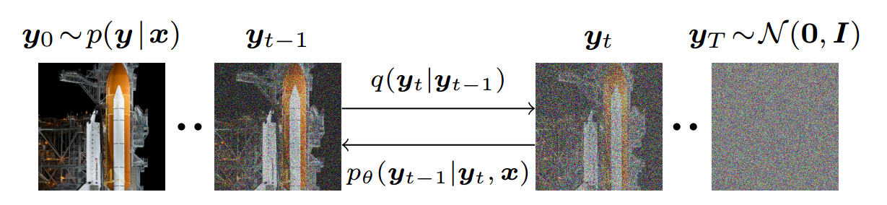
问题与背景 -- SR3扩散模型
超分辨率任务
低分辨率图像 → 高分辨率图像
SR3(2022)
通过扩散模型实现超分辨率的框架

Slide 7
问题与背景 -- 研究目标
对于只有微波观测，没有红外观测的数据
SR3 扩散模型
通过超分辨率处理，生成高覆盖率、高分辨率的海洋表面温度数据集，相较于以往的海表温度超分处理研究具有更少的计算时间和更高的超分准确率

Slide 8
02
研究方法
Methods
PART TWO

Slide 9
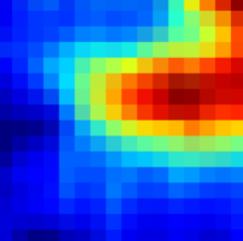
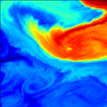
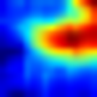
研究方法 -- 框架
数据配对
扫描每一天VIIRS和AMSR2的全球观测
进行无缺失值的3°×3°patch匹配
AMSR2(LR)
VIIRS(HR)
训练集：2022.1-2023.12
Size：75722对
验证集：2024.1
Size：4359对
预处理
LR
LR插值
图像大小(像素)
HR(高分辨率)：150×150
LR(低分辨率)：12×12
数据归一化
LR双线性插值
(12×12→150×150)

Slide 10
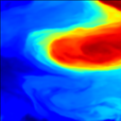
研究方法 -- 框架
超分处理
初始SR3扩散模型
训练 推断
DDIM
MAE
模型微调
模型优化
指标评估
数据反归一化
计算超分处理后的图像SR与HR(ground truth)
在SST上的RMSE
SR
HR

Slide 11
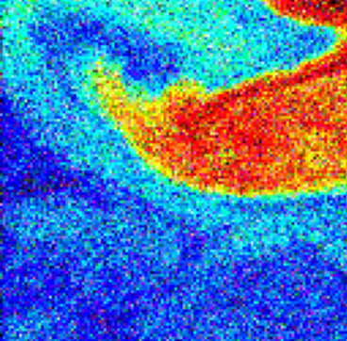
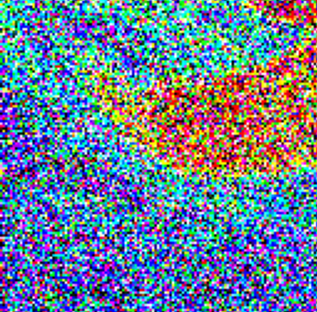

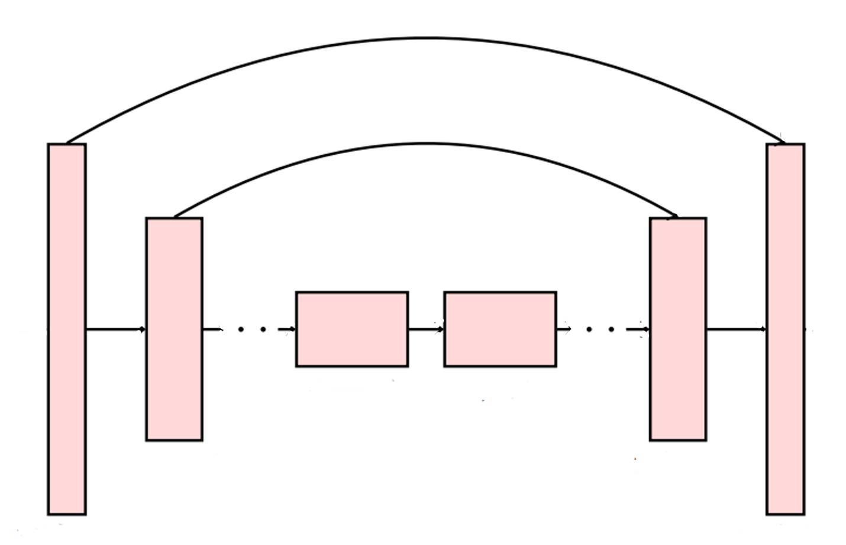










研究方法 -- SR3初始模型
Forward Diffusion Process
…
…
初始的SR3
扩散模型
$$x_{0}$$
$$x_{1}$$
$$x_{k}$$
$$x_{t}$$
…
$$x_{0}$$
$$x_{t−1}$$
$$Unet$$
$$x_{t}$$
Reverse Diffusion Process
$$condition$$

Slide 12





研究方法 -- SST-Diffusion
Forward Diffusion Process
…
…
①DDIM
加速逆扩散
$$x_{0}$$
$$x_{1}$$
$$x_{k}$$
$$x_{t}$$
$$DDIM$$
…
$$x_{0}$$
$$x_{t−1}$$
$$Unet$$
$$x_{t}$$
Reverse Diffusion Process
$$condition$$

Slide 13





研究方法 -- SST-Diffusion
Forward Diffusion Process
…
…
②修改条件拼接方式
加强条件信息处理
$$x_{0}$$
$$x_{1}$$
$$x_{k}$$
$$x_{t}$$
$$DDIM$$
…
$$x_{0}$$
$$x_{t−1}$$
$$x_{t}$$
$$Unet$$
Reverse Diffusion Process
$$condition$$

Slide 14





研究方法 -- SST-Diffusion
Forward Diffusion Process
…
…
③MAE
加强特征提取能力
$$x_{0}$$
$$x_{1}$$
$$x_{k}$$
$$x_{t}$$
$$DDIM$$
…
$$x_{0}$$
$$x_{t−1}$$
$$x_{t}$$
$$Unet(with MAE)$$
Reverse Diffusion Process
$$T(condition)$$

Slide 15



研究方法 -- SST-Diffusion
Forward Diffusion Process
④条件反加噪和集成均值
解决不稳定性
…
…
$$x_{0}$$
$$x_{1}$$
$$x_{k}$$
$$x_{t}$$
$$DDIM$$
…
$$Ensemble$$
$$Mean$$
$$x_{0}$$
$$x_{t−1}$$
$$x_{t}$$
$$Unet(with MAE)$$
Reverse Diffusion Process
$$T(condition)$$

Slide 16

研究方法 -- SST-Diffusion
Forward Diffusion Process
…
…
SST-Diffusion
$$x_{0}$$
$$x_{1}$$
$$x_{k}$$
$$x_{t}$$
$$DDIM$$
…
$$Ensemble$$
$$Mean$$
$$x_{0}$$
$$x_{t−1}$$
$$x_{t}$$
$$Unet(with MAE)$$
Reverse Diffusion Process
$$T(condition)$$

Slide 17
03
结果分析
Results
PART THREE

Slide 18
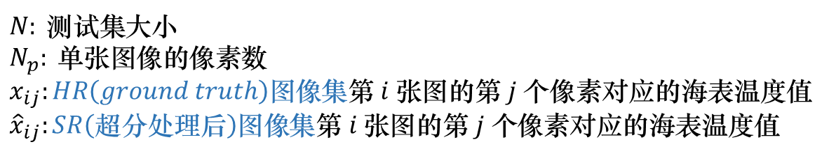
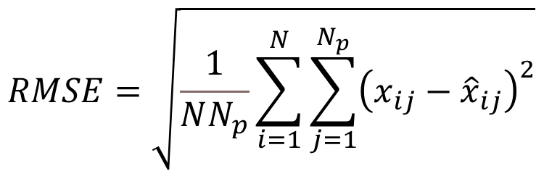
结果分析 – 指标评估
$$RMSE=\sqrt{\frac{1}{NN_{p}}\sum_{i=1}^{N}{\sum_{j=1}^{N_{p}}{{\left(x_{ij}−{\hat{x}}_{ij}\right)}^{2}}}}$$
$N: 测试集$大小
$N_{p}: 单张图像的像素$数
$x_{ij}:HR\left(ground truth\right)图像$集第$i 张$图的第$j 个$像素对应的海表温度值
${\hat{x}}_{ij}:SR\left(超分处理后\right)图像$集第$i 张$图的第$j 个$像素对应的海表温度值
超分准确率
模型 | RMSE(℃)↓
SR3初始模型(M0) | 0.5813
M0+DDIM(加速模型M1) | 0.6235
M1+修改条件拼接方式(M2) | 0.5381
M2+条件反加噪(M3) | 0.5091
M3+MAE(M4) | 0.4689
M4 → SST - Diffusion
逆扩散时间
模型 | 单张图像平均逆扩散时间(s)
SR3初始模型(M0) | 60
M0+DDIM(加速模型M1) | 5
NVIDIA Getforce_RTX_3090

Slide 19
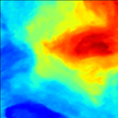
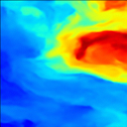
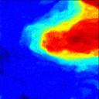
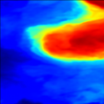
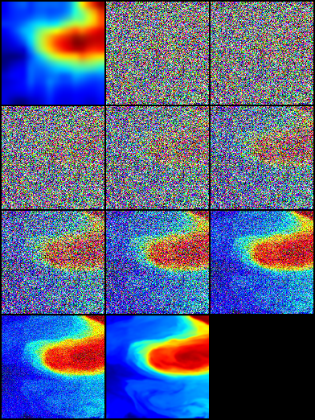
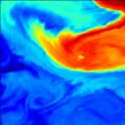
结果分析
LR
HR
LR插值
M0
M1
M2
M3
模型 | RMSE(℃)↓
SR3初始模型(M0) | 0.5813
M0+DDIM(加速模型M1) | 0.6235
M1+修改条件拼接方式(M2) | 0.5381
M2+条件反加噪/集成均值(M3) | 0.5091
M3+MAE(M4) | 0.4689
M4 → SST - Diffusion
SST-Diffusion
去噪过程 →

Slide 20
04
总结展望
Summary & Expectation
PART FOUR

Slide 21
总结展望
通过SST – Diffusion超分处理，形成计算成本低、覆盖率高、超分准确率高的海表温度L3数据集产品
1
在逆扩散过程中引入DDIM
DDIM是扩散模型中一种速度更快的去噪策略，加速逆扩散(推断/采样)过程
2
纯噪声图像 $x_{t}$ 和 condition 分别传入网络再拼接
网络能够单独处理条件信息，提升条件对逆扩散去噪的指导效果
3
在训练过程中引入MAE，提升特征提取能力
Masked Autoencoder提取高维特征，提高噪声预测准确性
4
条件反加噪和集成均值
SR3推断过程不稳定的主要原因是初始纯噪声采样的随机性和每一步均值方差采样的随机性，条件反加噪解决了前者，集成均值解决了后者

Slide 22












总结展望 – 当前工作
Forward Diffusion Process
VAE (Variational Auto-Encoder, 2013)
借鉴 Latent Diffusion Model (2022) 的思路，在扩散模型训练前通过VAE对高维图像进行降维传入网络，逆扩散推断完成后再进行重建，可以较好地缩短训练和推断时间
$$z_{0}$$
$$z_{1}$$
…
$$z_{k}$$
…
$$z_{t}$$
$$x_{0}$$
$$DDIM$$
$$z_{t}$$
$$z_{0}$$
…
$$z_{t−1}$$
$$Ensemble$$
$$Mean$$
$$z_{condition}$$
$$x_{0}$$
$$Unet(with MAE)$$
Reverse Diffusion Process
$$T(condition)$$

Slide 23
核心参考文献
[1] Zou, R., Wei, L., & Guan, L. (2023). Super Resolution of Satellite-Derived Sea Surface Temperature Using a Transformer-Based Model. Remote Sensing, 15(22), 5376.
[2] Saharia, C., Ho, J., Chan, W., Salimans, T., Fleet, D. J., & Norouzi, M. (2022). Image super-resolution via iterative refinement. IEEE transactions on pattern analysis and machine intelligence, 45(4), 4713-4726.
[3] Ho, J., Jain, A., & Abbeel, P. (2020). Denoising diffusion probabilistic models. Advances in neural information processing systems, 33, 6840-6851.
[4] Song, J., Meng, C., & Ermon, S. (2020). Denoising diffusion implicit models. arXiv preprint arXiv:2010.02502.
[5] He, K., Chen, X., Xie, S., Li, Y., Dollár, P., & Girshick, R. (2022). Masked autoencoders are scalable vision learners. In Proceedings of the IEEE/CVF conference on computer vision and pattern recognition (pp. 16000-16009).
[6] Rombach, R., Blattmann, A., Lorenz, D., Esser, P., & Ommer, B. (2022). High-resolution image synthesis with latent diffusion models. In Proceedings of the IEEE/CVF conference on computer vision and pattern recognition (pp. 10684-10695).
[7] Kingma, D. P. (2013). Auto-encoding variational bayes. arXiv preprint arXiv:1312.6114.
[8] Merizzi, F., Asperti, A., & Colamonaco, S. (2024). Wind speed super-resolution and validation: from ERA5 to CERRA via diffusion models. Neural Computing and Applications.
[9] Xiao, H., Zhang, F., Wang, L., Li, W., Guo, B., & Li, J. (2024). CloudDiff: Super-resolution ensemble retrieval of cloud properties for all day using the generative diffusion model. arXiv preprint arXiv:2405.04483.

Slide 24
谢谢
Thanks

Slide 25
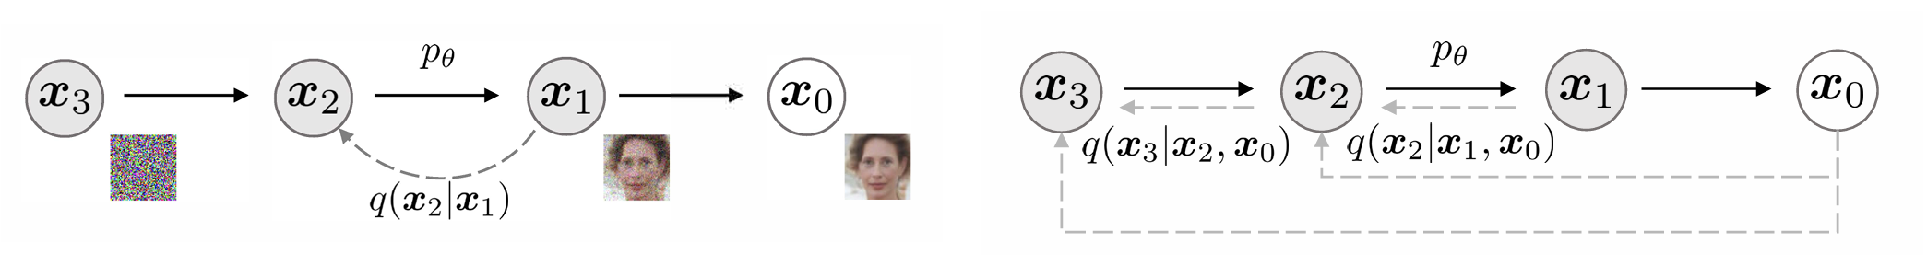
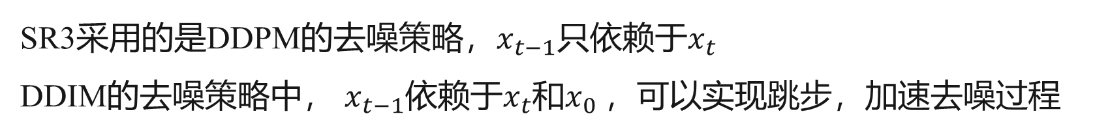
研究方法 -- SR3模型优化
DDIM (Denoising Diffusion Implicit Models, 2020)
SR3采用的是DDPM的去噪策略，$x_{t−1}$只依赖于$x_{t}$
DDIM的去噪策略中， $x_{t−1}$依赖于$x_{t}$和$x_{0}$，可以实现跳步，加速去噪过程

Slide 26
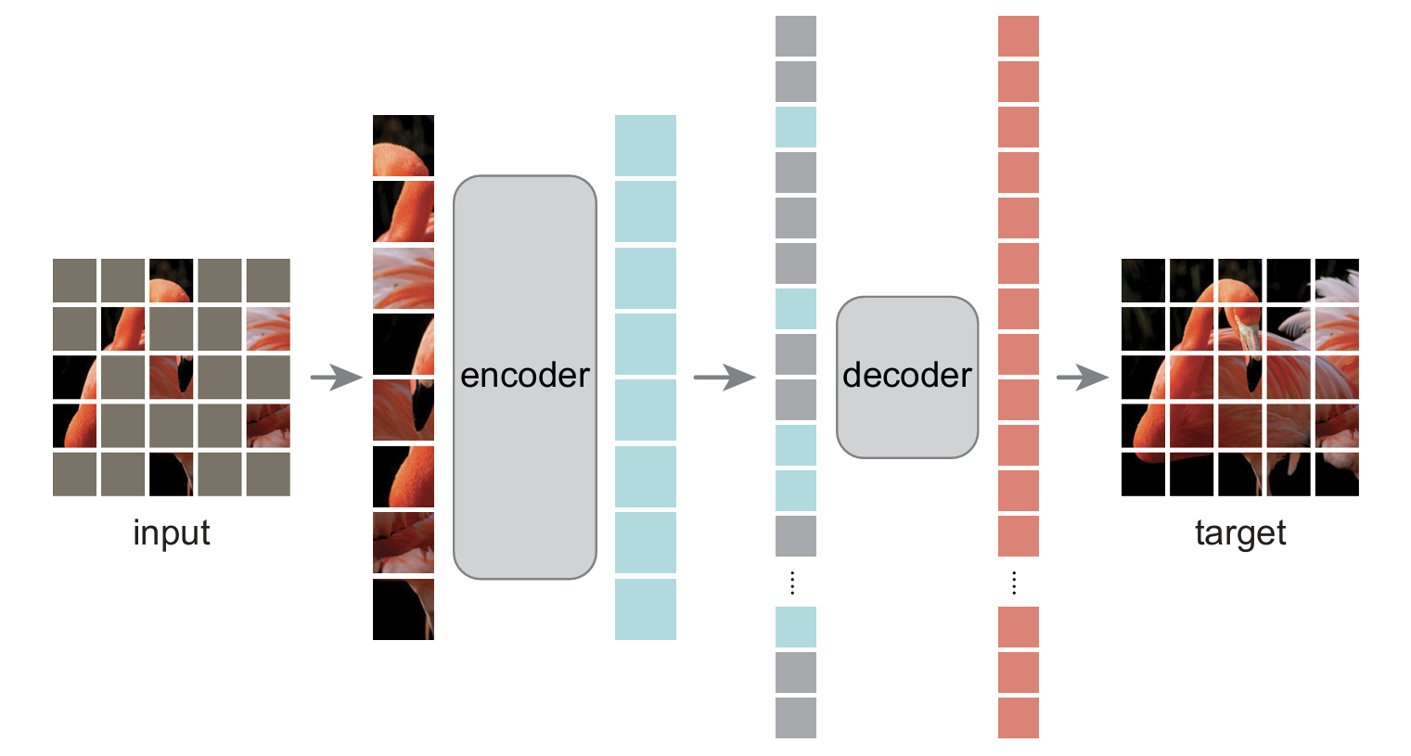
研究方法 -- SR3模型优化
MAE (Masked Autoencoder, 2021)
MAE通过掩码，在预训练任务上提高了encoder的特征识别能力，生成特征维数较高的张量，如果该张量传入SR3网络，对条件信息的提取能起到比较好的作用

Slide 27




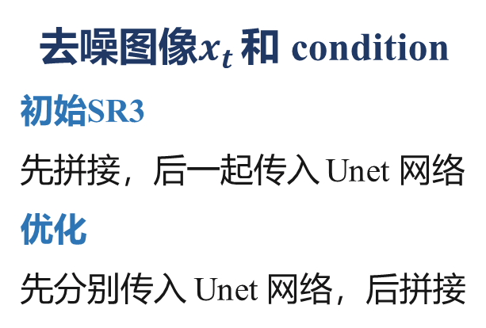

研究方法 -- SR3模型优化
模型细节微调1 (Refinement)
修改条件拼接方式
(changing conditional concatenation pattern)
Unet 单独处理条件信息，从而提升条件对逆扩散去噪的指导效果
$$Unet$$
$$x_{t}$$
$$condition$$
去噪图像$x_{t}$ 和 condition
初始SR3
先拼接，后一起传入 Unet 网络
优化
先分别传入 Unet 网络，后拼接
$$Unet$$
$$condition$$

Slide 28


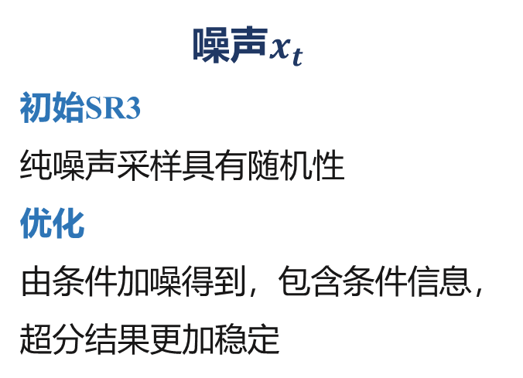


研究方法 -- SR3模型优化
模型细节微调2 (Refinement)
“条件反加噪”策略
(condition noise)
Unet 单独处理条件信息，从而提升条件对逆扩散去噪的指导效果
$$Unet$$
$$condition$$
$$\text{噪声}x_{t}$$
初始SR3
纯噪声采样具有随机性
优化
由条件加噪得到，包含条件信息，超分结果更加稳定
$$Unet$$
$$condition$$

Slide 29















研究方法 -- SR3模型优化
$$inference$$
模型细节微调3 (Refinement)
Individual sample
$$x_{t}$$
$$x_{0}$$
集成均值 (Ensemble Mean)
$$x_{0,1}$$
集成均值的思想与机器学习中Bagging的集成学习算法相似
$$inference$$
Ensemble Mean
$$x_{t}$$
$$…$$
$$\overline{x_{0}}$$
单样本推断
推断每一步中均值方差采样具有随机性，推断得到的结果不稳定
集成均值推断
将推断得到的多张图像进行平均，或在每一步对采样的均值方差进行平均，使超分结果更稳健
$$x_{0,n}$$
$$x_{t−1,1}$$
$$p(x_{t−1}|x_{t})$$
Ensemble Mean By Step
$$x_{t}$$
$$…$$
$$\overline{x_{t−1}}$$
$$x_{t−1,n}$$

Slide 30
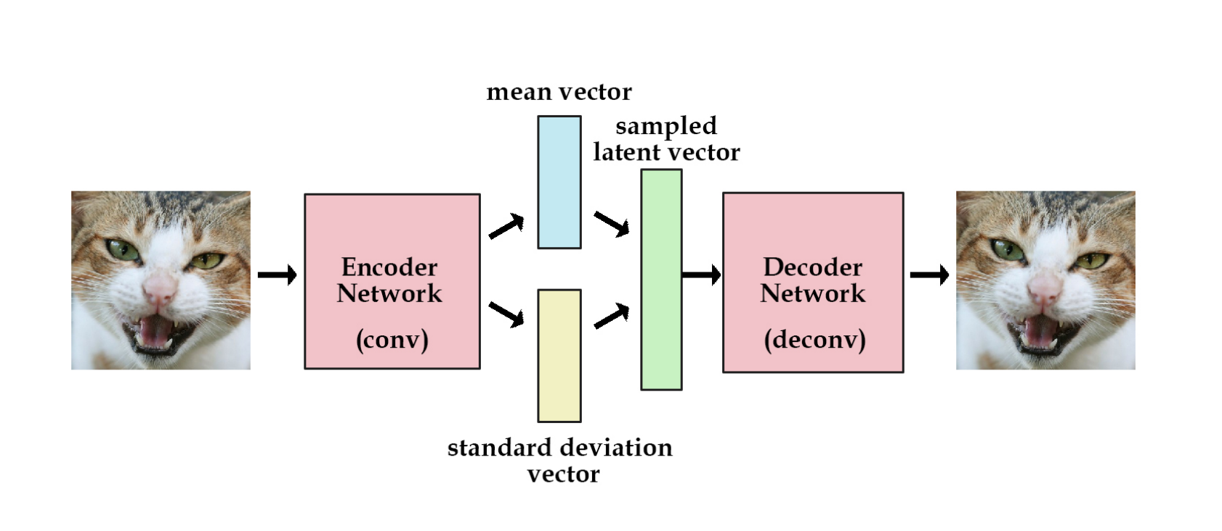
总结展望
VAE (Variational Auto-Encoder, 2013)
借鉴 Latent Diffusion Model (2022) 的思路，在扩散模型训练前通过VAE对高维图像进行降维传入网络，逆扩散推断完成后再进行重建，可以较好地缩短训练和推断时间

